Slide 1
ECS 2512 L Hiver 2018
Semaine 1
Plan de cours
Quelques notions de base
Statistiques descriptives
Exercices…!
Lectures: Cousineau (2009), ch.2-3

Slide 2
Semaine 1
Plan de cours
Quelques notions de base
Statistiques descriptives
Exercices…!
Lectures: Cousineau (2009), ch.2-3

Slide 3
Plan de cours Chargé de cours & auxiliaires à l’enseignement
Chargé de cours:
Etienne Dumesnil
Courriel: dumesnil.etienne@courrier.uqam.ca
Auxiliaires à l’enseignement
…
à venir…

Slide 4
Plan de cours Objectifs du cours
Objectifs
Décrire adéquatement un échantillon à l’aide des statistiques descriptives.
Comprendre la méthode des statistiques inférentielles.
Distinguer et sélectionner adéquatement les différents tests statistiques.
Comprendre les limites des différents tests statistiques.

Slide 5
Plan de cours Manuel et références
Manuel très fortement recommandé
Cousineau, D. (2009). Panorama des statistiques pour psychologues. De Boeck (ed), 432 p.
Disponible à la librairie de l’université de Montréal: www.librairie.umontreal.ca/product.aspx?id=285115
Références suggérées
Dancey, C. P. et Reidy, J. (2007). Statistiques sans maths pour psychologues. De Boeck (ed), 664 p.
Haccoun, R. R. et Cousineau, D. (2007). Statistiques: Concepts et applications. Montréal: Presses de l'Université de Montréal, 400 p.
Howell, D. C. , Yzerbyt, V., Bestgen, Y. et Rogier, M. (2008). Méthodes statistiques en sciences humaines. De Boeck (ed), 784 p.

Slide 6
Plan de cours Évaluations
Examen 1 (30 %)
Date: 01 mars 2018 (cours 7)
Matière: portera sur les semaines 1 à 6.
Format: Questions à choix multiples.
Examen 2 (50 %)
Date: période d’examens finaux (13 au 26 avril 2018)
Matière: portera sur les cours 1 à 12 (mais principalement sur les semaines 8 à 12).
Format: Questions à choix multiples.
Devoirs
Date: Quatre devoirs, dont deux avant l’Examen 1 et deux après l’Examen 1.
Valeur: chaque devoir vaut 5 % de la session, pour un total de 20 % de la session.

Slide 7
Plan de cours Calendrier de la session
PSY1004 – ©Etienne Dumesnil, 2015
Date | Cours | Thème
11 janvier | 01 | Statistiques descriptives
18 janvier | 02 | Distribution binomiale
25 janvier | 03 | Distribution z
01 février | 04 | Distribution χ² et F
08 février | 05 | Distribution t
15 février | 06 | Révision (examen préparatoire)
22 février | -- | Congé universitaire – Semaine de lecture
01 mars | 07 | Examen 1 (couvrant la matière des cours 1 à 6)
08 mars | 08 | ANOVA à un facteur
15 mars | 09 | ANOVA à deux facteurs
22 mars | 10 | Statistiques bivariées et mesures répétées
29 mars | 11 | Puissance des tests statistiques
5 avril | 12 | Révision (examen préparatoire)
13 – 26 avril | 13 | Examen 2 (couvrant la matière des cours 1 à 12)

Slide 8
Semaine 1
Plan de cours
Quelques notions de base
Statistiques descriptives
Exercices…!
Lectures: Cousineau (2009), ch.2-3

Slide 9
Quelques notions de base… La variable
La méthode scientifique a pour objectif de nous amener à comprendre un univers auquel nous n’avons accès qu’à travers nos sens…
Notre cerveau divise cet univers en catégories abstraites et nous cherchons à décrire ces catégories et les lois qui régissent leurs interactions.
Chacune de ces catégories présente une grande variabilité.
En méthodes quantitatives, nous nommons donc ces catégories: « variables ».
Une variable représente l’ensemble des mesures associées à une catégorie.
La variable est donc… une catégorie… « objectivée »… à l’aide de la mesure.

Slide 10
Quelques notions de base… Les échelles de mesure
Les méthodes quantitatives diffèrent selon le type de mesure effectuée.
4 échelles de mesure:
Nominale
Ordinale
Relative
Absolue
Échelles de type I
Échelles de type II

Slide 11
Quelques notions de base… Les échelles de type I
PSY1004 – ©Etienne Dumesnil, 2015
Échelle nominale
Chaque mesure correspond à une étiquette.
Il n’existe pas d’ordre entre les étiquettes.
Échelle ordinale
Chaque mesure correspond à une étiquette.
Ces étiquettes peuvent être ordonnées de manière croissante ou décroissante.
Pas de différences fixes entre les étiquettes.

Slide 12
Quelques notions de base… Les échelles de type II
Échelle relative
Chaque mesure correspond à une étiquette.
Ces étiquettes peuvent être ordonnées de manière croissante ou décroissante.
La distance entre les étiquettes est constante.
Le zéro est défini de façon arbitraire (ne signifie pas « absence de… »).
Échelle absolue
Chaque mesure correspond à une étiquette.
Ces étiquettes peuvent être ordonnées de manière croissante ou décroissante.
La distance entre les étiquettes est constante.
Le zéro n’est pas arbitraire (signifie « absence de »).

Slide 13
Quelques notions de base… Les échelles de mesure
Information représentée Échelle de mesure | Catégorie | Ordre | Différence relative | Différence absolue
Nominale | X
Ordinale | X | X
Relative | X | X | X
Absolue | X | X | X | X

Slide 14
Quelques notions de base… Population et Échantillon
En statistique, une population c’est...
…l’ensemble des individus concernés par la question de recherche.
(plus généralement, on peut parler de l’ensemble des événements que l’on souhaite étudier).
En statistique, l’échantillon c’est...
…l’ensemble d’individus chez qui ont été prélevées les observations.
(plus généralement, on peut parler de l‘ensemble des événements observés).
…un sous-ensemble représentatif de la « population ».

Slide 15
Quelques notions de base… Organisation des mesures
L’ensemble des mesures recueillies sont habituellement enregistrées sous la forme d’un tableau.
Chaque ligne correspond à un sujet (un membre de l’échantillon).
Chaque colonne correspond à une variable.
Sujet | Sexe | Taille (m)
1 | Femme | 1.55
2 | Homme | 1.75
3 | Homme | 1.70
4 | Femme | 1.60
5 | Femme | 1.62
6 | Homme | 1.68
7 | Femme | 1.61
8 | Homme | 1.78
9 | Homme | 1.67
10 | Femme | 1.66

Slide 16
Semaine 1
Plan de cours
Quelques notions de base
Statistiques descriptives
Exercices…!
Lectures: Cousineau (2009), ch.2-3

Slide 17
Statistiques descriptives Rôle…
L’objectif des statistiques descriptives est de résumer l’information présente dans l’ensemble des mesures !
Ce que l’on souhaite extraire:
Des informations qui nous permettront de visualiser rapidement la distribution des observations.
Représentations graphiques.
Des informations qui nous permettront de synthétiser notre échantillon sous la forme d’une observation typique et/ou d’une variabilité typique des observations.
Statistiques descriptives de groupes.
Des informations qui nous permettront de valider que notre échantillon ne contient pas de données aberrantes ou extrêmes.
Statistiques descriptives individuelles.

Slide 18
Statistiques descriptives Types
Nous allons voir 4 types de statistiques descriptives DE GROUPE
Statistiques d’effectifs
Statistiques de tendance centrale
Statistiques de dispersion
Statistiques de la forme de la distribution
Nous allons voir 3 Statistiques descriptives INDIVIDUELLES
Le rang absolu
Le rang percentile
La standardisation

Slide 19
Statistiques descriptives
Statistiques d’effectifs
Objectif des statistiques d’effectifs:
Présenter le nombre d’observations pour chaque valeur d’étiquette.
Permettre de visualiser rapidement la distribution des mesures.
Les effectifs sont aussi appelés « fréquences ».
Habituellement noté: « n_{Étiquette} »
Ex:
Effectif de femmes: n_{Femme} = 55
Effectif d’hommes: n_{Homme} = 45
Effectif total: n_{Total} = 100

Slide 20
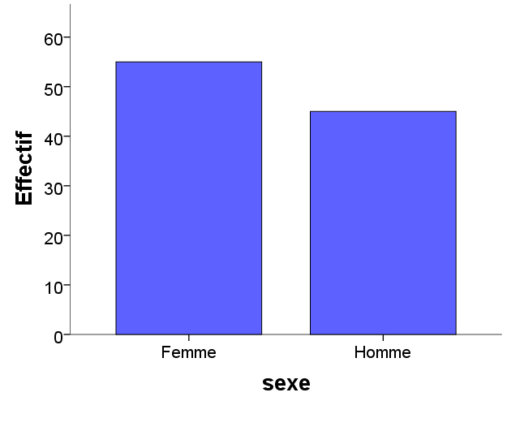
Statistiques descriptives
Statistiques d’effectifs
Représentation graphique des effectifs: « Graphique des fréquences »
Ce graphique, où les barres sont espacées, est utilisé dans le cas des variables à valeurs discrètes.
Une valeur est dite « discrète » lorsqu’elle ne peut revêtir qu’un nombre fini de valeurs réelles.
On divise l’axe horizontal selon les étiquettes mesurées.
La hauteur des barres présente le nombre de mesures obtenues.

Slide 21
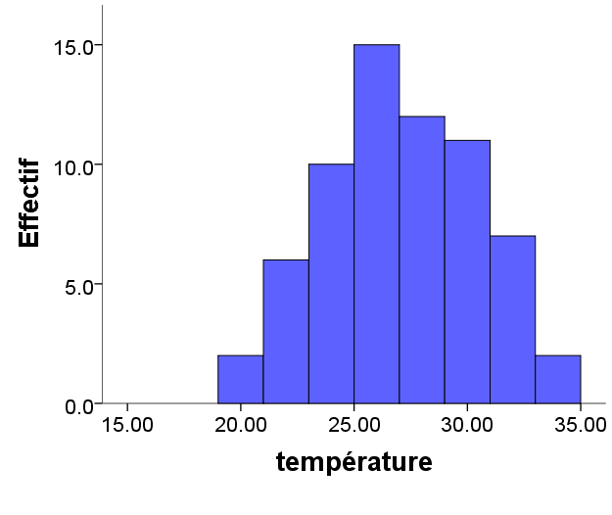
Statistiques descriptives
Statistiques d’effectifs
Représentation graphique des effectifs: « Graphique des histogrammes »
Ce graphique, où les barres sont collées, est utilisé dans le cas des variables à valeurs continues.
Une valeur est dite « continue » lorsqu’elle peut revêtir n’importe quel nombre réel.
On divise l’axe horizontal en classes de valeurs.
La hauteur des barres présente le nombre de mesures obtenues.

Slide 22
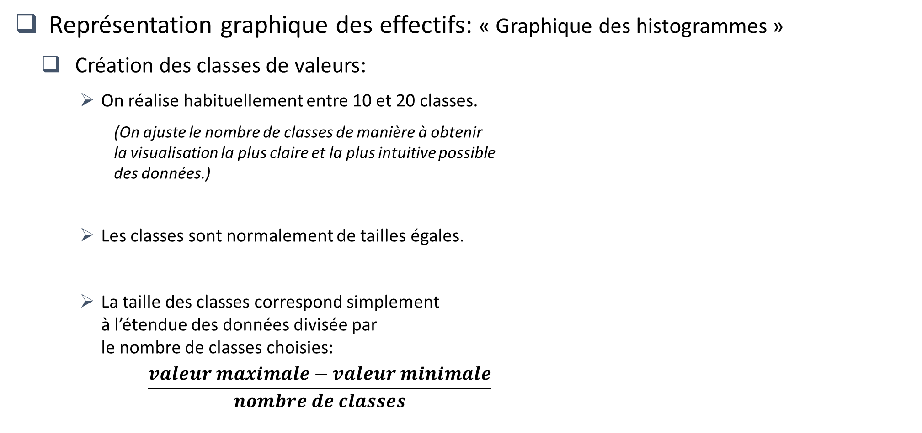
Statistiques descriptives
Statistiques d’effectifs
Représentation graphique des effectifs: « Graphique des histogrammes »
Création des classes de valeurs:
On réalise habituellement entre 10 et 20 classes.
(On ajuste le nombre de classes de manière à obtenir la visualisation la plus claire et la plus intuitive possible des données.)
Les classes sont normalement de tailles égales.
La taille des classes correspond simplement à l’étendue des données divisée par le nombre de classes choisies:
$$\frac{valeur maximale−valeur minimale}{nombre de classes}$$

Slide 23
Statistiques descriptives Types
Statistiques descriptives de groupes
Statistiques d’effectifs
Statistiques de tendance centrale
Statistiques de dispersion
Statistiques de la forme de la distribution
Statistiques descriptives individuelles
Le rang absolu
Le rang percentile
La standardisation

Slide 24
Statistiques descriptives
Statistiques de tendance centrale
Objectif des statistiques de tendance centrale:
Représenter une variable par sa valeur typique.
4 statistiques de tendance centrale:
Mode
Médiane
Moyenne (arithmétique)

Slide 25
Statistiques descriptives
Statistiques de tendance centrale
Mode
La valeur la plus fréquente.
Mode = Femme
Mode = 26

Slide 26
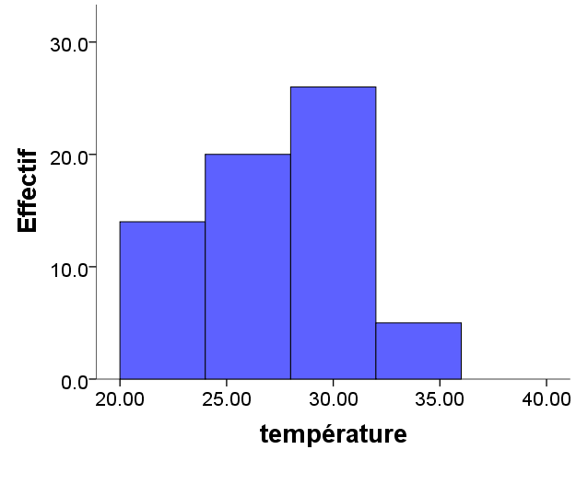
Statistiques descriptives
Statistiques de tendance centrale
Mode
Problématique pour les variables continues:
La distribution des histogrammes (des barres) dépend de deux choix arbitraires:
Le nombre d’intervalles.
La valeur à laquelle débute le premier intervalle.
Nombre d’intervalles: 8
Valeur de début du 1er intervalle: 19
Nombre d’intervalles: 4
Valeur de début du 1er intervalle: 20
Mode = 26
Mode = 30

Slide 27
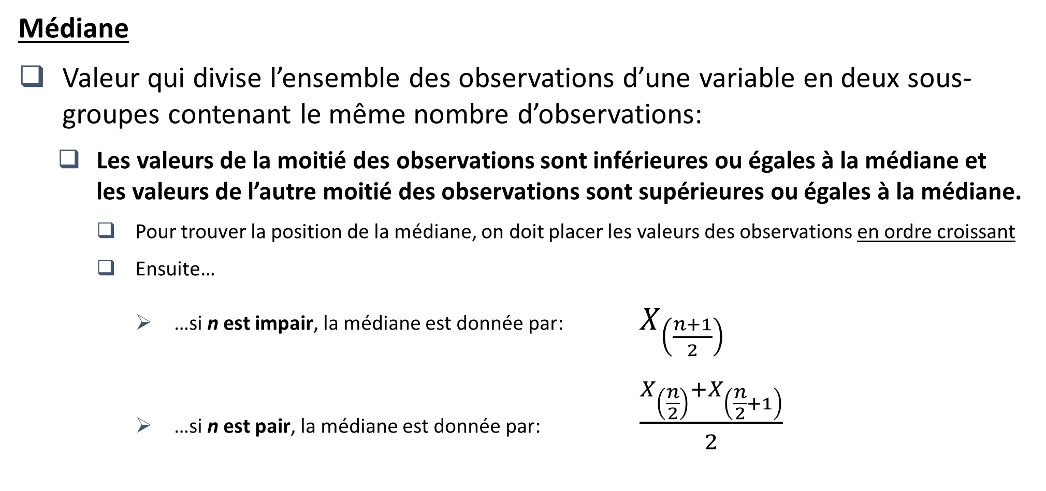
Statistiques descriptives
Statistiques de tendance centrale
Médiane
Valeur qui divise l’ensemble des observations d’une variable en deux sous-groupes contenant le même nombre d’observations:
Les valeurs de la moitié des observations sont inférieures ou égales à la médiane et les valeurs de l’autre moitié des observations sont supérieures ou égales à la médiane.
Pour trouver la position de la médiane, on doit placer les valeurs des observations en ordre croissant
Ensuite…
…si n est impair, la médiane est donnée par: $X_{\left(\frac{n+1}{2}\right)}$
…si n est pair, la médiane est donnée par: $\frac{X_{\left(\frac{n}{2}\right)}+X_{\left(\frac{n}{2}+1\right)}}{2}$

Slide 28

Statistiques descriptives
Statistiques de tendance centrale
Médiane
Exemple 1: {6, 10, 2, 9, 6, 8, 6, 8, 4}
On replace les valeurs en ordre croissant
{2, 4, 6, 6, 6, 8, 8, 9, 10}, où n = 9 => impair
La médiane est donnée par:
$$Médiane=X_{\left(\frac{n+1}{2}\right)}=X_{\left(\frac{9+1}{2}\right)}=X_{\left(\frac{10}{2}\right)}=X_{\left(5\right)}=6$$

Slide 29
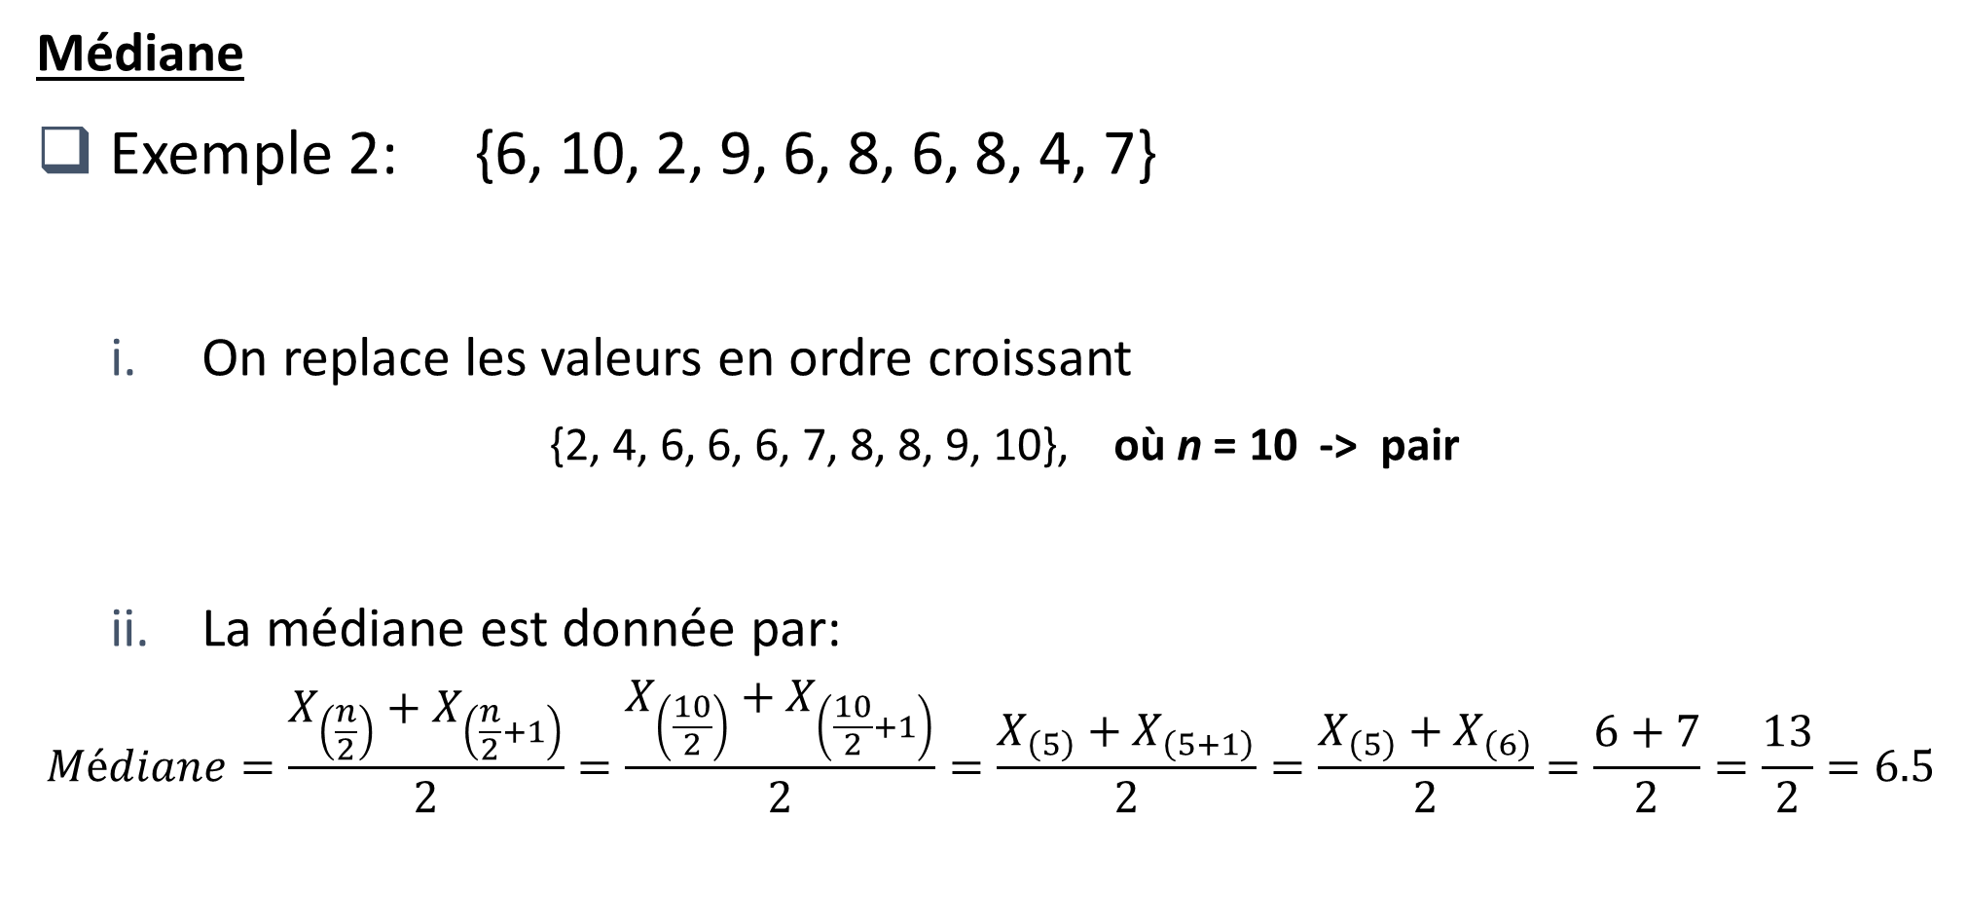
Statistiques descriptives
Statistiques de tendance centrale
Médiane
Exemple 2: {6, 10, 2, 9, 6, 8, 6, 8, 4, 7}
On replace les valeurs en ordre croissant
{2, 4, 6, 6, 6, 7, 8, 8, 9, 10}, où n = 10 -> pair
La médiane est donnée par:
$$Médiane=\frac{X_{\left(\frac{n}{2}\right)}+X_{\left(\frac{n}{2}+1\right)}}{2}=\frac{X_{\left(\frac{10}{2}\right)}+X_{\left(\frac{10}{2}+1\right)}}{2}=\frac{X_{\left(5\right)}+X_{\left(5+1\right)}}{2}=\frac{X_{\left(5\right)}+X_{\left(6\right)}}{2}=\frac{6+7}{2}=\frac{13}{2}=6.5$$

Slide 30
Statistiques descriptives
Statistiques de tendance centrale
Médiane
Caractéristique importante:
La médiane n’est pas influencée par les valeurs extrêmes!
Refaites l’exemple précédent en remplaçant la valeur 10 par la valeur 10 000 et recalculez la médiane. Comment a-t-elle changée?
N’oubliez pas que l’on cherche à représenter l’ensemble des observations par une valeur typique.
Il vaut parfois mieux ignorer les valeurs extrêmes de manière à préserver la typicalité de notre mesure de tendance centrale.
(Ex.: distribution des revenus dans une population…)

Slide 31
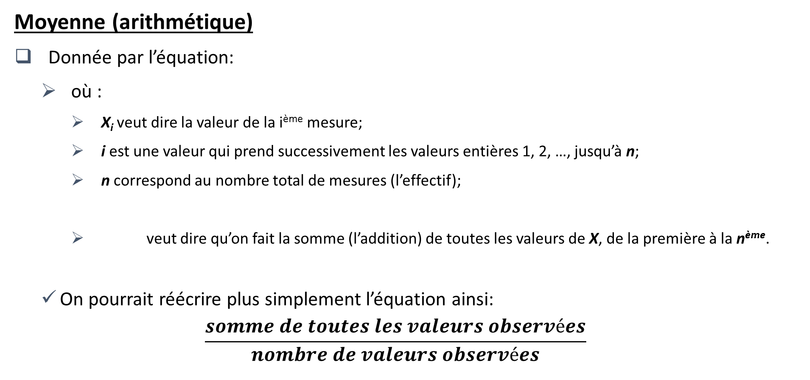
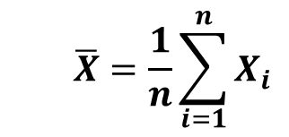

Statistiques descriptives
Statistiques de tendance centrale
Moyenne (arithmétique)
Donnée par l’équation:
où :
X_{i} veut dire la valeur de la i^{ème} mesure;
i est une valeur qui prend successivement les valeurs entières 1, 2, …, jusqu’à n;
n correspond au nombre total de mesures (l’effectif);
veut dire qu’on fait la somme (l’addition) de toutes les valeurs de X, de la première à la n^{ème}.
On pourrait réécrire plus simplement l’équation ainsi:
$$\frac{somme de toutes les valeurs observées}{nombre de valeurs observées}$$
$$\overline{X}=\frac{1}{n}\sum_{i=1}^{n}{X_{i}}$$
$$\sum_{i=1}^{n}{X_{i}}$$

Slide 32
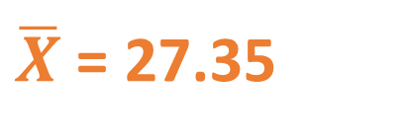
Statistiques descriptives
Statistiques de tendance centrale
Moyenne (arithmétique)
Centre de gravité de la distribution des observations.
Imaginez que vous deviez tenir l’axe des abscisses à l’aide de la pointe d’une épée.
Chaque valeur correspond à un poids que l’on ajoute à l’axe.
Plus le poids est éloigné de la pointe de l’épée, plus il risque de faire basculer l’axe des abscisses!
Pour compenser, il faut alors rapprocher la pointe de l’épée de cette valeur et ainsi maintenir l’équilibre!
Le point d’équilibre final une fois que tous les poids ont été ajoutés correspond à la moyenne arithmétique!
$\overline{X}$ = 27.35

Slide 33
Statistiques descriptives
Statistiques de tendance centrale
Moyenne (arithmétique)
Elle tient donc compte non seulement de l’ordre des valeurs (comme la médiane), mais en plus elle tient compte des valeurs elles-mêmes!
Ceci la rend généralement plus typique de l’ensemble des observations!
Cependant, dans certains cas, tel que celui des revenus mentionné dans les diapos sur la médiane, il arrive que seulement une faible quantité de valeurs extrêmes fasse en sorte que la moyenne devienne moins typique de l’ensemble des observations…
Par exemple, si on ajoute la valeur 10 000 aux mesures précédentes la moyenne devient 126.09

Slide 34
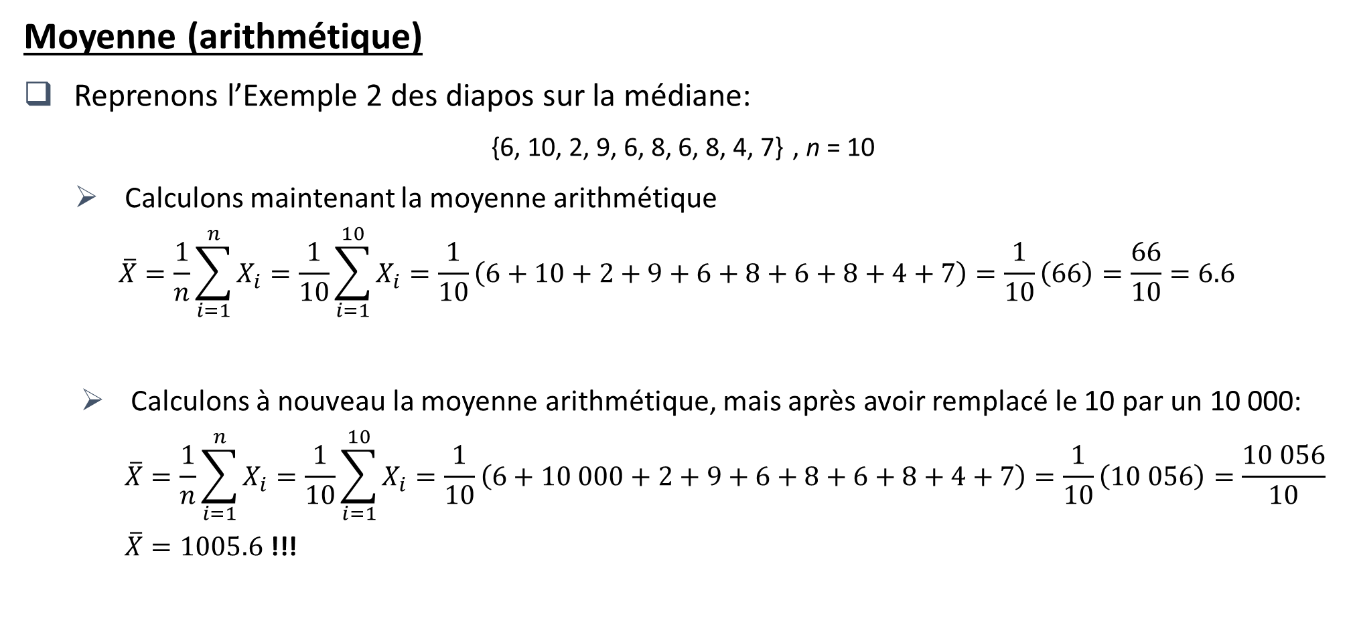
Statistiques descriptives
Statistiques de tendance centrale
Moyenne (arithmétique)
Reprenons l’Exemple 2 des diapos sur la médiane:
{6, 10, 2, 9, 6, 8, 6, 8, 4, 7} , n = 10
Calculons maintenant la moyenne arithmétique
$$\overline{X}=\frac{1}{n}\sum_{i=1}^{n}{X_{i}}=\frac{1}{10}\sum_{i=1}^{10}{X_{i}=\frac{1}{10}\left(6+10+2+9+6+8+6+8+4+7\right)}=\frac{1}{10}\left(66\right)=\frac{66}{10}=6.6$$
Calculons à nouveau la moyenne arithmétique, mais après avoir remplacé le 10 par un 10 000:
$$\overline{X}=\frac{1}{n}\sum_{i=1}^{n}{X_{i}}=\frac{1}{10}\sum_{i=1}^{10}{X_{i}=\frac{1}{10}\left(6+10 000+2+9+6+8+6+8+4+7\right)}=\frac{1}{10}\left(10 056\right)=\frac{10 056}{10}$$
$$\overline{X}=1005.6 \text{!!!}$$

Slide 35
Statistiques descriptives
Statistiques de tendance centrale
Quelle statistique de tendance centrale utiliser?
Ça dépend entièrement du contexte!
Dans un très grand nombre d’études, on utilise la moyenne.
Toutefois, gardez en tête les caractéristiques propres à chacune…!!

Slide 36
Statistiques descriptives Types
Statistiques descriptives de groupes
Statistiques d’effectifs
Statistiques de tendance centrale
Statistiques de dispersion
Statistiques de la forme de la distribution
Statistiques descriptives individuelles
Le rang absolu
Le rang percentile
La standardisation

Slide 37
Statistiques descriptives
Statistiques de dispersion
Objectif des statistiques de dispersion
Représenter la variabilité typique de l’ensemble de mesures.
Dans notre exploration des statistiques de dispersion, nous rencontrerons… :
L’étendue
L’écart moyen
La variance
L’écart type

Slide 38
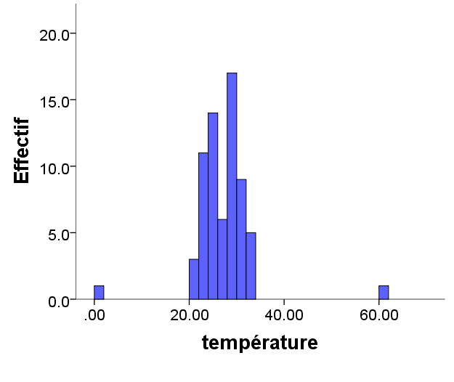

Statistiques descriptives
Statistiques de dispersion
L’étendue
Distance entre la valeur minimum et la valeur maximum.
$$étendue=X_{max}−X_{min}$$
Problème: Sensible aux __________ ___________!
Étendue = 60 !!!
Notes:
données extrêmes

Slide 39

Statistiques descriptives
Statistiques de dispersion
L’écart moyen
On fait la moyenne… des écarts à la moyenne!
$$écart moyen=\frac{1}{n}\sum_{i=1}^{n}{\left(X_{i}−\overline{X}\right)}$$
On cherche à obtenir une mesure de dispersion qui tienne compte de chaque observation.

Slide 40
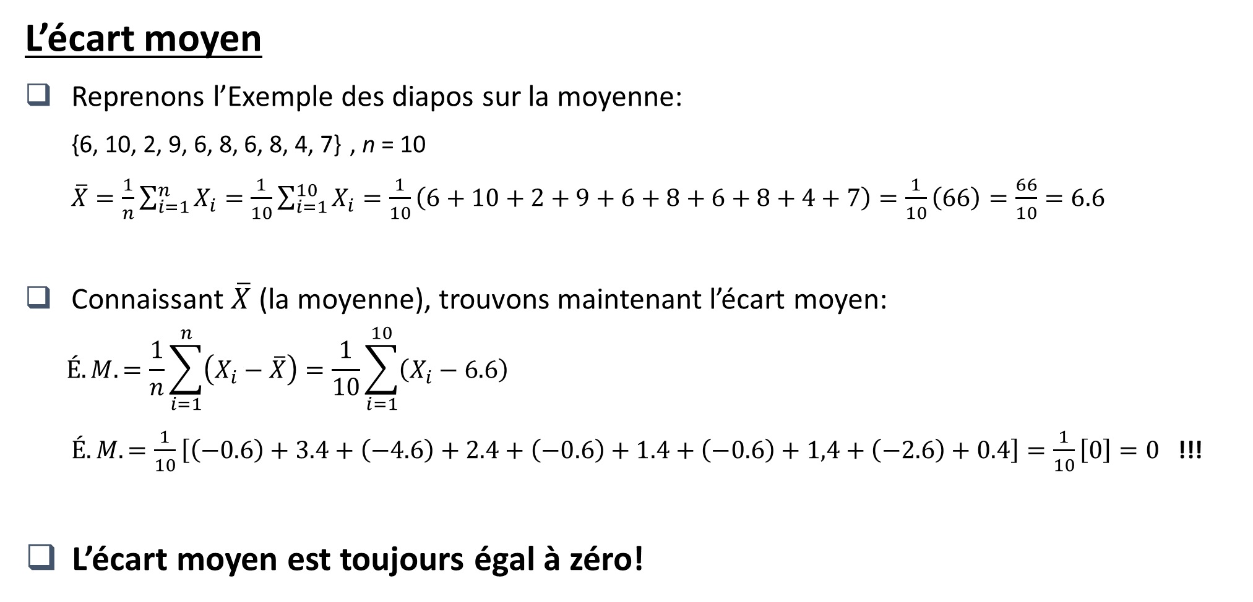
Statistiques descriptives
Statistiques de dispersion
L’écart moyen
Reprenons l’Exemple des diapos sur la moyenne:
{6, 10, 2, 9, 6, 8, 6, 8, 4, 7} , n = 10
$\overline{X}=\frac{1}{n}\sum_{i=1}^{n}{X_{i}}=\frac{1}{10}\sum_{i=1}^{10}{X_{i}=\frac{1}{10}\left(6+10+2+9+6+8+6+8+4+7\right)}=\frac{1}{10}\left(66\right)=\frac{66}{10}=6.6$
Connaissant $\overline{X}$ (la moyenne), trouvons maintenant l’écart moyen:
$$É.M.=\frac{1}{n}\sum_{i=1}^{n}{\left(X_{i}−\overline{X}\right)}=\frac{1}{10}\sum_{i=1}^{10}{\left(X_{i}−6.6\right)}$$
$É.M.=\frac{1}{10}\left[\left(−0.6\right)+3.4+\left(−4.6\right)+2.4+\left(−0.6\right)+1.4+\left(−0.6\right)+1,4+\left(−2.6\right)+0.4\right]=\frac{1}{10}\left[0\right]=0 \text{!!!}$
L’écart moyen est toujours égal à zéro!

Slide 41
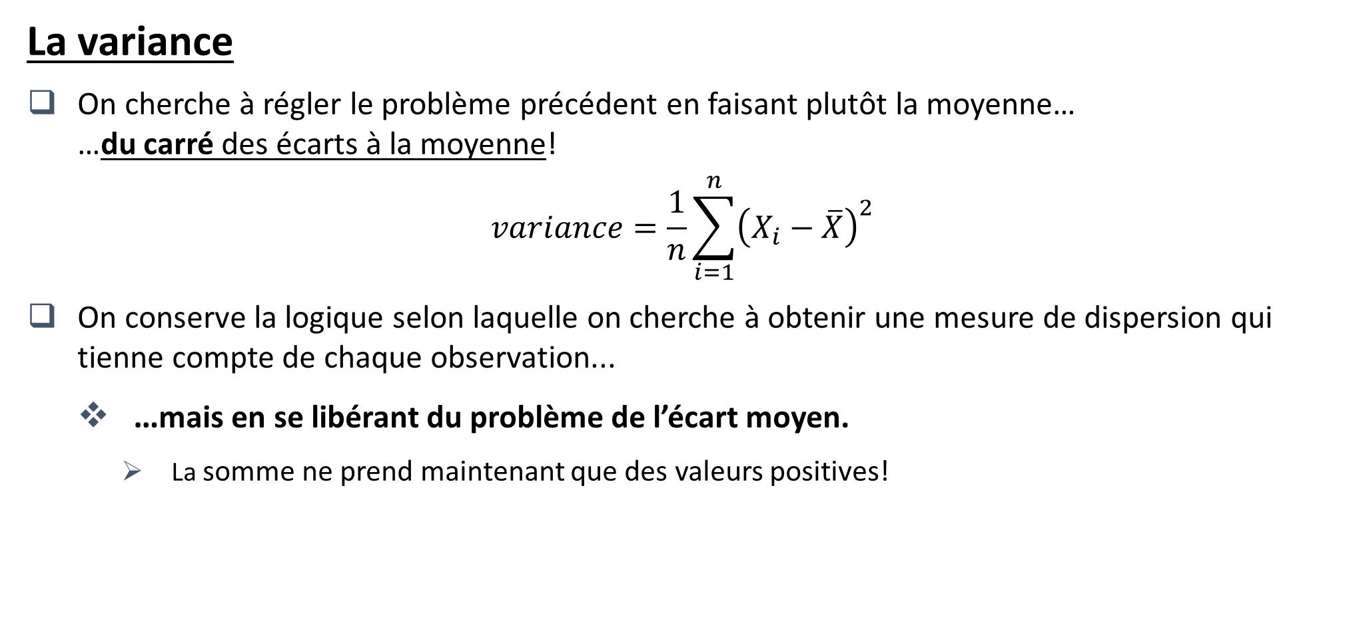
Statistiques descriptives
Statistiques de dispersion
La variance
On cherche à régler le problème précédent en faisant plutôt la moyenne… …du carré des écarts à la moyenne!
$$variance=\frac{1}{n}\sum_{i=1}^{n}{{\left(X_{i}−\overline{X}\right)}^{2}}$$
On conserve la logique selon laquelle on cherche à obtenir une mesure de dispersion qui tienne compte de chaque observation...
…mais en se libérant du problème de l’écart moyen.
La somme ne prend maintenant que des valeurs positives!

Slide 42
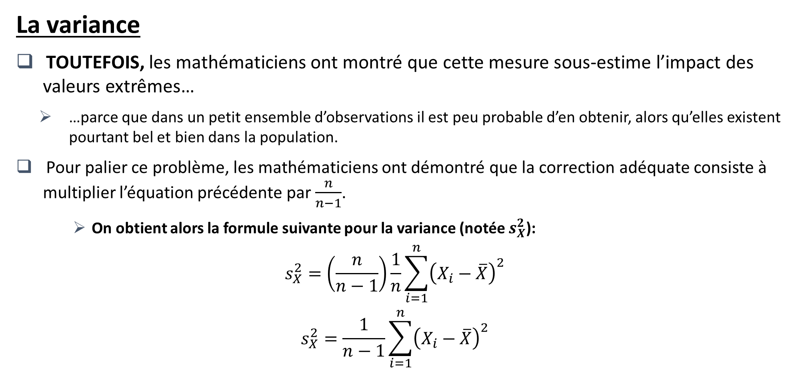
Statistiques descriptives
Statistiques de dispersion
La variance
TOUTEFOIS, les mathématiciens ont montré que cette mesure sous-estime l’impact des valeurs extrêmes…
…parce que dans un petit ensemble d’observations il est peu probable d’en obtenir, alors qu’elles existent pourtant bel et bien dans la population.
Pour palier ce problème, les mathématiciens ont démontré que la correction adéquate consiste à multiplier l’équation précédente par $\frac{n}{n−1}$.
On obtient alors la formule suivante pour la variance (notée $s_{X}^{2}$):
$$s_{X}^{2}=\left(\frac{n}{n−1}\right)\frac{1}{n}\sum_{i=1}^{n}{{\left(X_{i}−\overline{X}\right)}^{2}}$$
$$s_{X}^{2}=\frac{1}{n−1}\sum_{i=1}^{n}{{\left(X_{i}−\overline{X}\right)}^{2}}$$

Slide 43
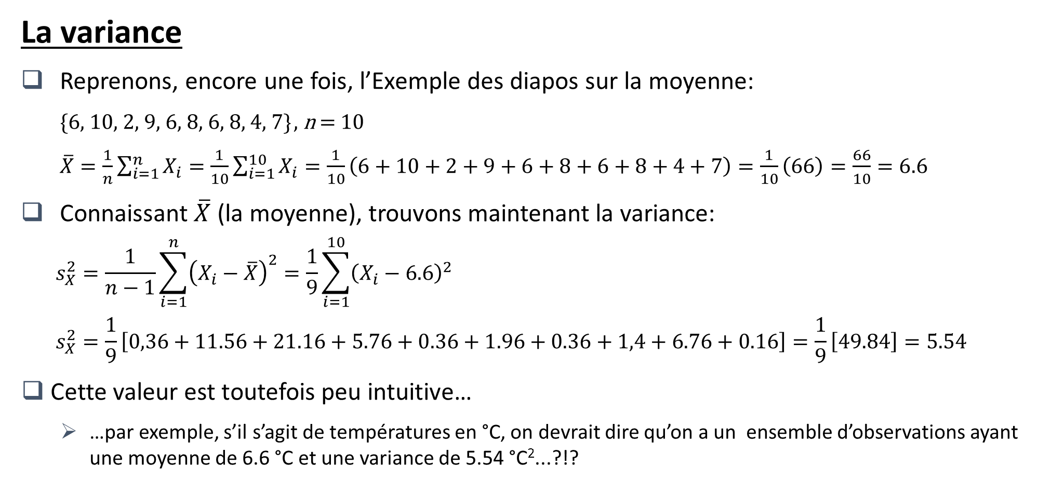
Statistiques descriptives
Statistiques de dispersion
La variance
Reprenons, encore une fois, l’Exemple des diapos sur la moyenne:
{6, 10, 2, 9, 6, 8, 6, 8, 4, 7} , n = 10
$\overline{X}=\frac{1}{n}\sum_{i=1}^{n}{X_{i}}=\frac{1}{10}\sum_{i=1}^{10}{X_{i}=\frac{1}{10}\left(6+10+2+9+6+8+6+8+4+7\right)}=\frac{1}{10}\left(66\right)=\frac{66}{10}=6.6$
Connaissant $\overline{X}$ (la moyenne), trouvons maintenant la variance:
$$s_{X}^{2}=\frac{1}{n−1}\sum_{i=1}^{n}{{\left(X_{i}−\overline{X}\right)}^{2}}=\frac{1}{9}\sum_{i=1}^{10}{{\left(X_{i}−6.6\right)}^{2}}$$
$$s_{X}^{2}=\frac{1}{9}\left[0,36+11.56+21.16+5.76+0.36+1.96+0.36+1,4+6.76+0.16\right]=\frac{1}{9}\left[49.84\right]=5.54$$
Cette valeur est toutefois peu intuitive…
…par exemple, s’il s’agit de températures en °C, on devrait dire qu’on a un ensemble d’observations ayant une moyenne de 6.6 °C et une variance de 5.54 °C²...?!?

Slide 44
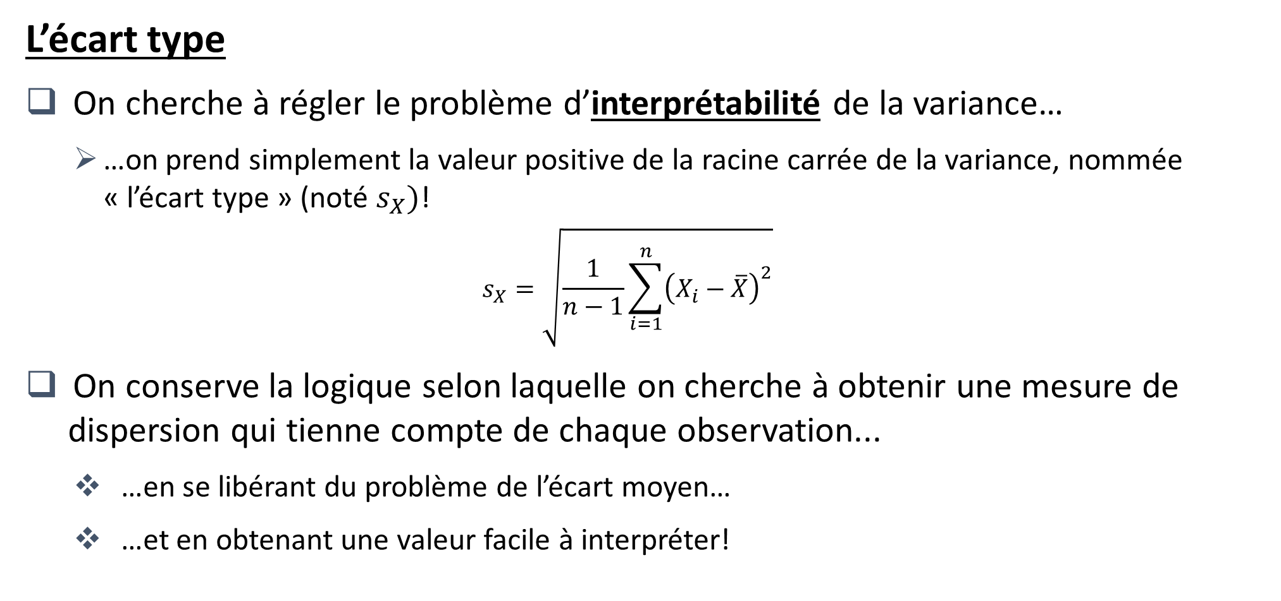
Statistiques descriptives
Statistiques de dispersion
L’écart type
On cherche à régler le problème d’interprétabilité de la variance…
…on prend simplement la valeur positive de la racine carrée de la variance, nommée « l’écart type » (noté $s_{X})$!
$$s_{X}=\sqrt{\frac{1}{n−1}\sum_{i=1}^{n}{{\left(X_{i}−\overline{X}\right)}^{2}}}$$
On conserve la logique selon laquelle on cherche à obtenir une mesure de dispersion qui tienne compte de chaque observation...
…en se libérant du problème de l’écart moyen…
…et en obtenant une valeur facile à interpréter!

Slide 45
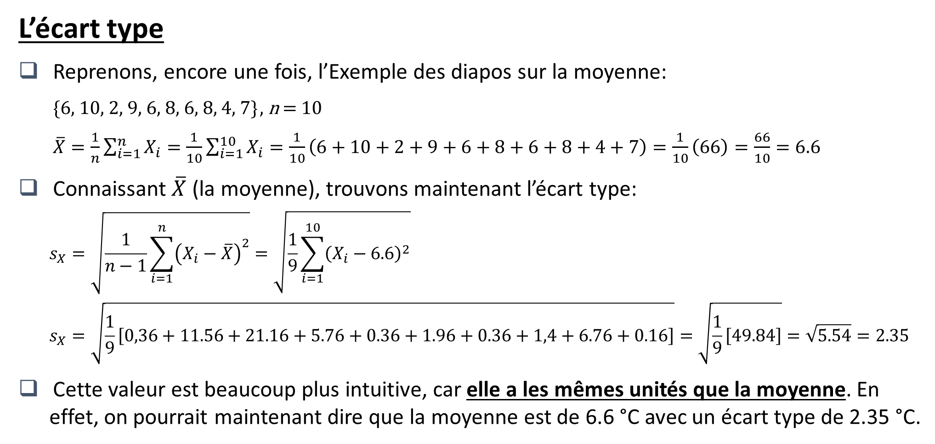
Statistiques descriptives
Statistiques de dispersion
L’écart type
Reprenons, encore une fois, l’Exemple des diapos sur la moyenne:
{6, 10, 2, 9, 6, 8, 6, 8, 4, 7} , n = 10
$\overline{X}=\frac{1}{n}\sum_{i=1}^{n}{X_{i}}=\frac{1}{10}\sum_{i=1}^{10}{X_{i}=\frac{1}{10}\left(6+10+2+9+6+8+6+8+4+7\right)}=\frac{1}{10}\left(66\right)=\frac{66}{10}=6.6$
Connaissant $\overline{X}$ (la moyenne), trouvons maintenant l’écart type:
$$s_{X}=\sqrt{\frac{1}{n−1}\sum_{i=1}^{n}{{\left(X_{i}−\overline{X}\right)}^{2}}}=\sqrt{\frac{1}{9}\sum_{i=1}^{10}{{\left(X_{i}−6.6\right)}^{2}}}$$
$$s_{X}=\sqrt{\frac{1}{9}\left[0,36+11.56+21.16+5.76+0.36+1.96+0.36+1,4+6.76+0.16\right]}=\sqrt{\frac{1}{9}\left[49.84\right]}=\sqrt{5.54}=2.35$$
Cette valeur est beaucoup plus intuitive, car elle a les mêmes unités que la moyenne. En effet, on pourrait maintenant dire que la moyenne est de 6.6 °C avec un écart type de 2.35 °C.

Slide 46
Statistiques descriptives
Statistiques de dispersion
L’erreur type
Nous y reviendrons bientôt…!

Slide 47
Statistiques descriptives Types
Statistiques descriptives de groupes
Statistiques d’effectifs
Statistiques de tendance centrale
Statistiques de dispersion
Statistiques de la forme de la distribution
Statistiques descriptives individuelles
Le rang absolu
Le rang percentile
La standardisation

Slide 48
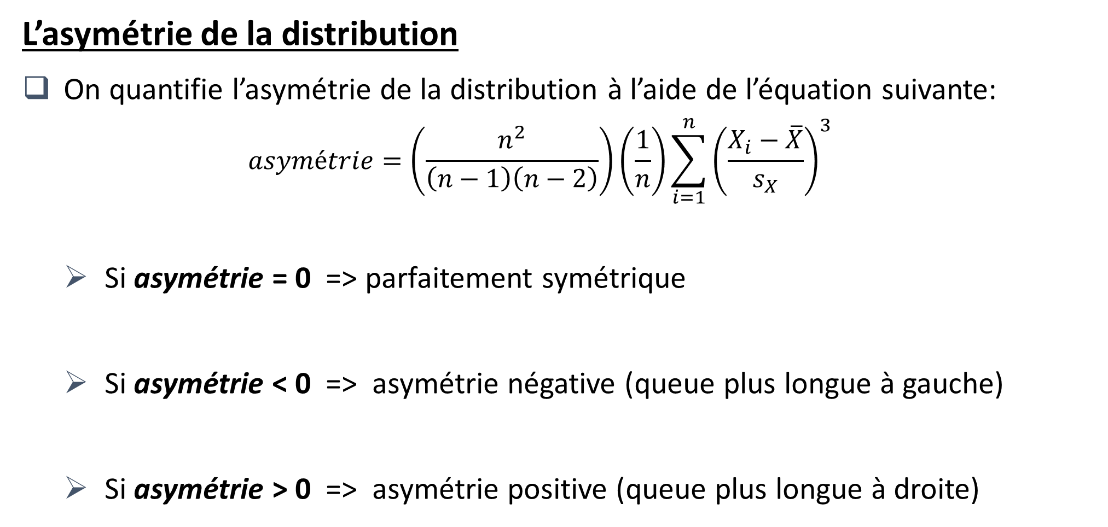
Statistiques descriptives
Statistiques de la forme de la distribution
L’asymétrie de la distribution
On quantifie l’asymétrie de la distribution à l’aide de l’équation suivante:
$$asymétrie=\left(\frac{n^{2}}{\left(n−1\right)\left(n−2\right)}\right)\left(\frac{1}{n}\right)\sum_{i=1}^{n}{{\left(\frac{X_{i}−\overline{X}}{s_{X}}\right)}^{3}}$$
Si asymétrie = 0 => parfaitement symétrique
Si asymétrie < 0 => asymétrie négative (queue plus longue à gauche)
Si asymétrie > 0 => asymétrie positive (queue plus longue à droite)

Slide 49
Statistiques descriptives
Statistiques de la forme de la distribution
L’asymétrie de la distribution
Asymétrie positive
Asymétrie négative
asymétrie = 1.25
asymétrie = -1.12

Slide 50
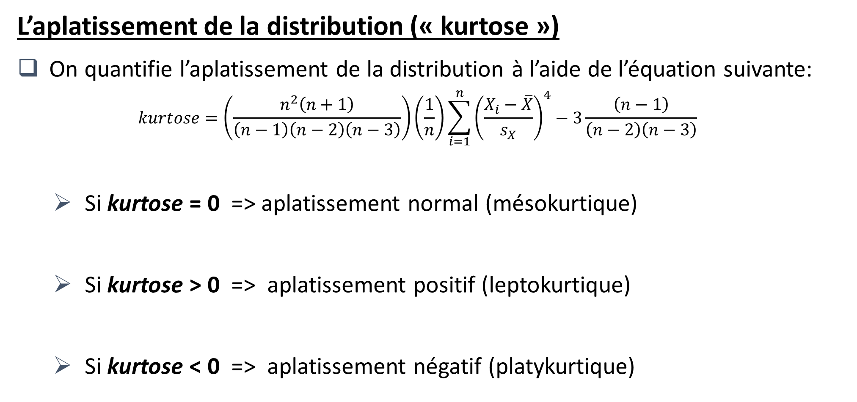
Statistiques descriptives
Statistiques de la forme de la distribution
L’aplatissement de la distribution (« kurtose »)
On quantifie l’aplatissement de la distribution à l’aide de l’équation suivante:
$$kurtose=\left(\frac{n^{2}\left(n+1\right)}{\left(n−1\right)\left(n−2\right)\left(n−3\right)}\right)\left(\frac{1}{n}\right)\sum_{i=1}^{n}{{\left(\frac{X_{i}−\overline{X}}{s_{X}}\right)}^{4}}−3\frac{\left(n−1\right)}{\left(n−2\right)\left(n−3\right)}$$
Si kurtose = 0 => aplatissement normal (mésokurtique)
Si kurtose > 0 => aplatissement positif (leptokurtique)
Si kurtose < 0 => aplatissement négatif (platykurtique)

Slide 51
Statistiques descriptives
Statistiques de la forme de la distribution
L’aplatissement de la distribution (« kurtose »)
Leptokurtique
Platykurtique
kurtose = 1.87
kurtose = -0.61

Slide 52
Statistiques descriptives
Statistiques de la forme de la distribution
Distribution de mesures « symétrique » et « mésokurtique »
asymétrie = 0.03
kurtose = 0.03

Slide 53
Statistiques descriptives Types
Statistiques descriptives de groupes
Statistiques d’effectifs
Statistiques de tendance centrale
Statistiques de dispersion
Statistiques de la forme de la distribution
Statistiques descriptives individuelles
Le rang absolu
Le rang percentile
La standardisation

Slide 54
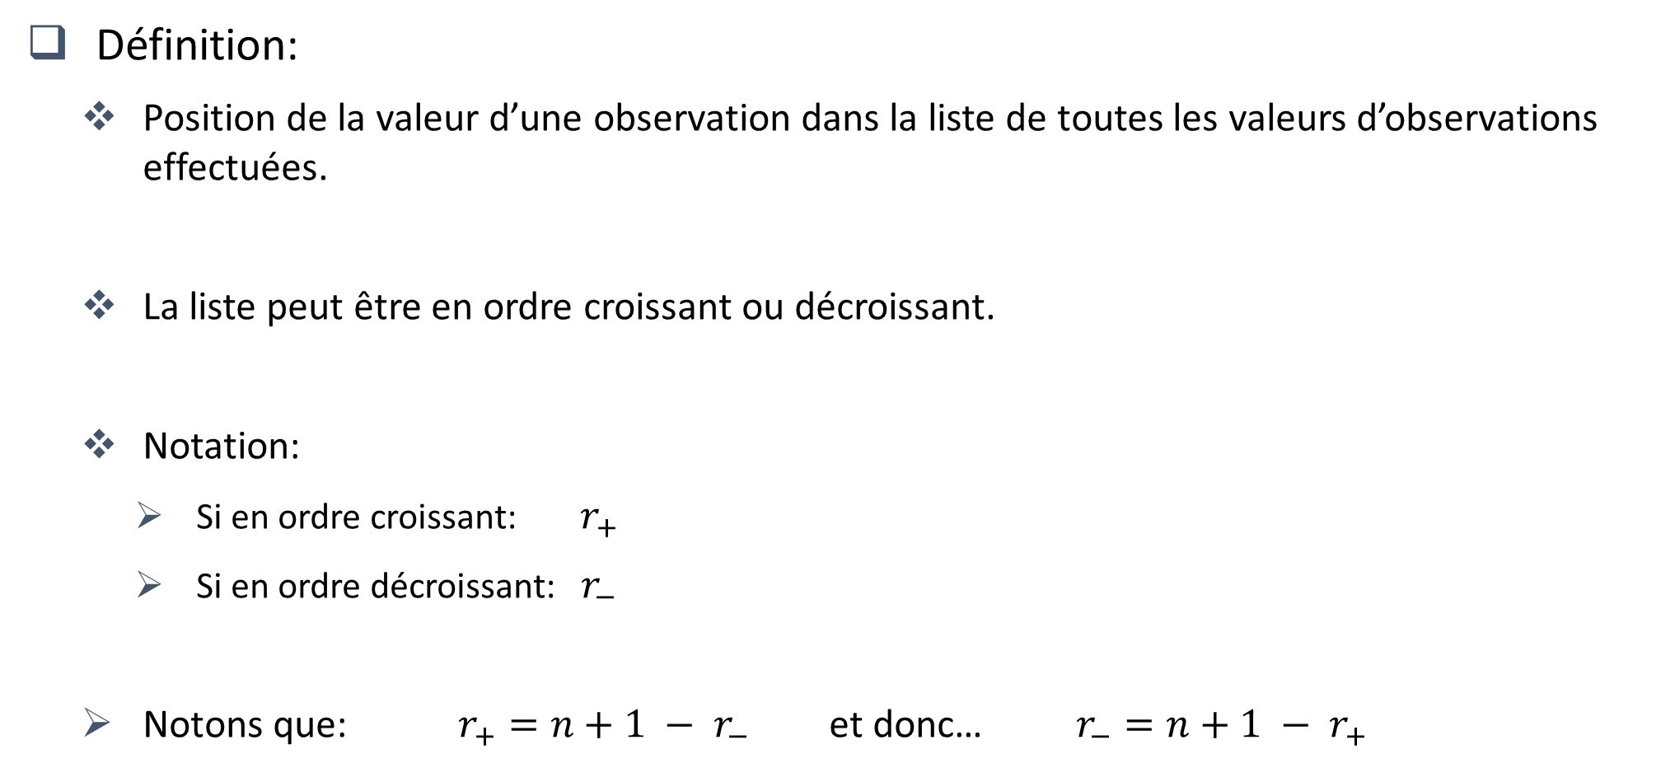
Statistiques descriptives
Le rang absolu
Définition:
Position de la valeur d’une observation dans la liste de toutes les valeurs d’observations effectuées.
La liste peut être en ordre croissant ou décroissant.
Notation:
Si en ordre croissant: $r_{+}$
Si en ordre décroissant: $r_{−}$
Notons que: $r_{+}=n+1 − r_{−}$ et donc… $r_{−}=n+1 − r_{+}$

Slide 55
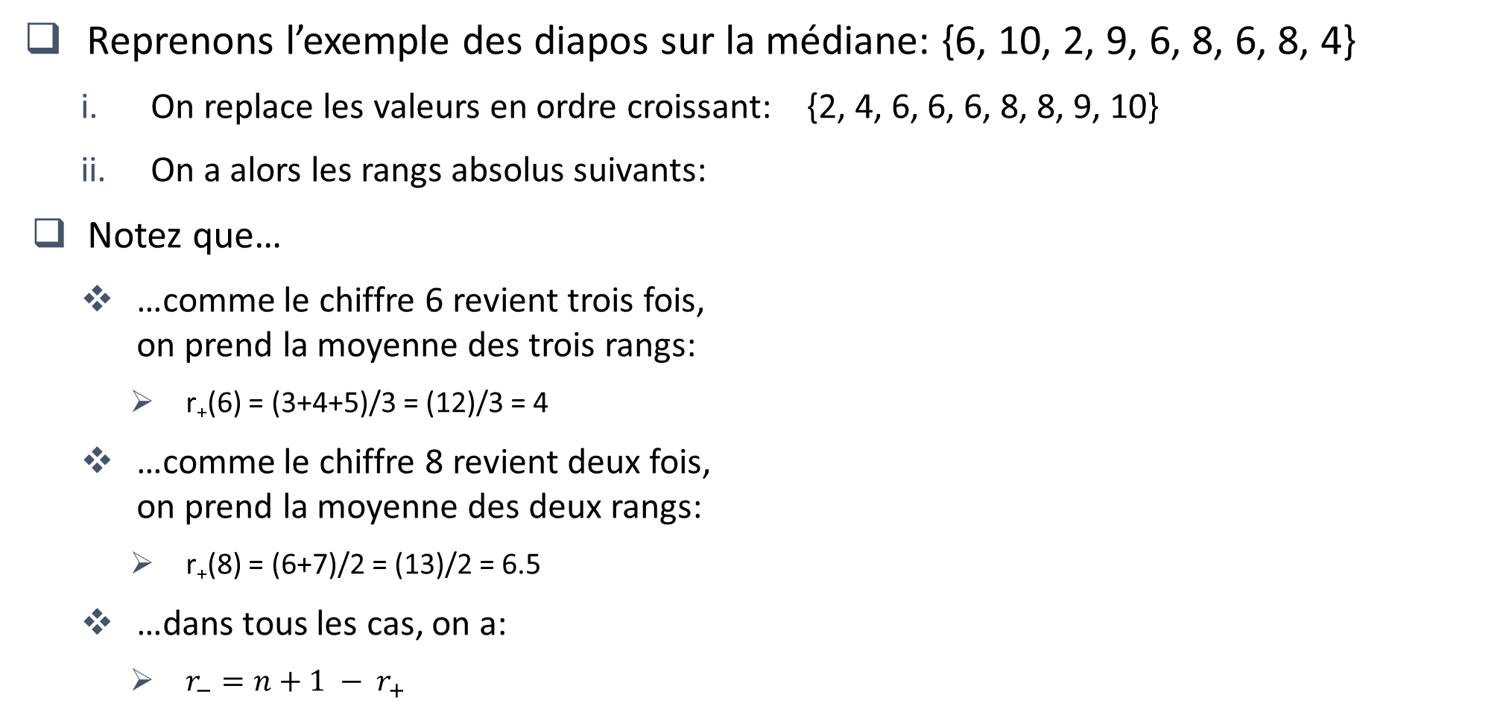
Statistiques descriptives
Le rang absolu
Reprenons l’exemple des diapos sur la médiane: {6, 10, 2, 9, 6, 8, 6, 8, 4}
On replace les valeurs en ordre croissant: {2, 4, 6, 6, 6, 8, 8, 9, 10}
On a alors les rangs absolus suivants:
Notez que…
…comme le chiffre 6 revient trois fois, on prend la moyenne des trois rangs:
r₊(6) = (3+4+5)/3 = (12)/3 = 4
…comme le chiffre 8 revient deux fois, on prend la moyenne des deux rangs:
r₊(8) = (6+7)/2 = (13)/2 = 6.5
…dans tous les cas, on a:
$r_{−}=n+1 − r_{+}$
Mesures | r₊ | r₋
2 | 1 | 9
4 | 2 | 8
6 | 4 | 6
6 | 4 | 6
6 | 4 | 6
8 | 6.5 | 3.5
8 | 6.5 | 3.5
9 | 8 | 2
10 | 9 | 1

Slide 56
Statistiques descriptives
Le rang absolu
Problème:
Le rang absolu en lui-même ne veut rien dire si l’on ne connaît pas la taille de l’échantillon!

Slide 57
Statistiques descriptives Types
Statistiques descriptives de groupes
Statistiques d’effectifs
Statistiques de tendance centrale
Statistiques de dispersion
Statistiques de la forme de la distribution
Statistiques descriptives individuelles
Le rang absolu
Le rang percentile
La standardisation

Slide 58
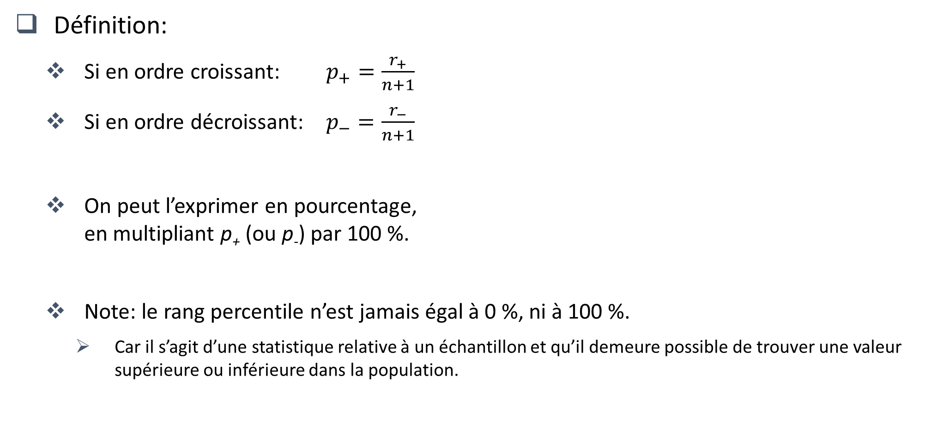
Statistiques descriptives
Le rang percentile
Définition:
Si en ordre croissant: $p_{+}=\frac{r_{+}}{n+1}$
Si en ordre décroissant: $p_{−}=\frac{r_{−}}{n+1}$
On peut l’exprimer en pourcentage, en multipliant p₊ (ou p₋) par 100 %.
Note: le rang percentile n’est jamais égal à 0 %, ni à 100 %.
Car il s’agit d’une statistique relative à un échantillon et qu’il demeure possible de trouver une valeur supérieure ou inférieure dans la population.

Slide 59
Statistiques descriptives
Le rang percentile
Reprenons l’exemple des diapos sur la médiane: {6, 10, 2, 9, 6, 8, 6, 8, 4}
On replace les valeurs en ordre croissant: {2, 4, 6, 6, 6, 8, 8, 9, 10}
On calcule les rangs absolus.
On calcule les rangs percentiles.
Mesures | r₊ | p₊ | r₋ | p₋
2 | 1 | (1/10) x100 % = 10 % | 9 | (9/10) x100 % = 90 %
4 | 2 | (2/10) x100 % = 20 % | 8 | (8/10) x100 % = 80 %
6 | 4 | (4/10) x100 % = 40 % | 6 | (6/10) x100 % = 60 %
6 | 4 | (4/10) x100 % = 40 % | 6 | (6/10) x100 % = 60 %
6 | 4 | (4/10) x100 % = 40 % | 6 | (6/10) x100 % = 60 %
8 | 6.5 | (6.5/10) x100 % = 65 % | 3.5 | (3.5/10) x100 % = 35 %
8 | 6.5 | (6.5/10) x100 % = 65 % | 3.5 | (3.5/10) x100 % = 35 %
9 | 8 | (8/10) x100 % = 80 % | 2 | (2/10) x100 % = 20 %
10 | 9 | (9/10) x100 % = 90 % | 1 | (1/10) x100 % = 10 %

Slide 60
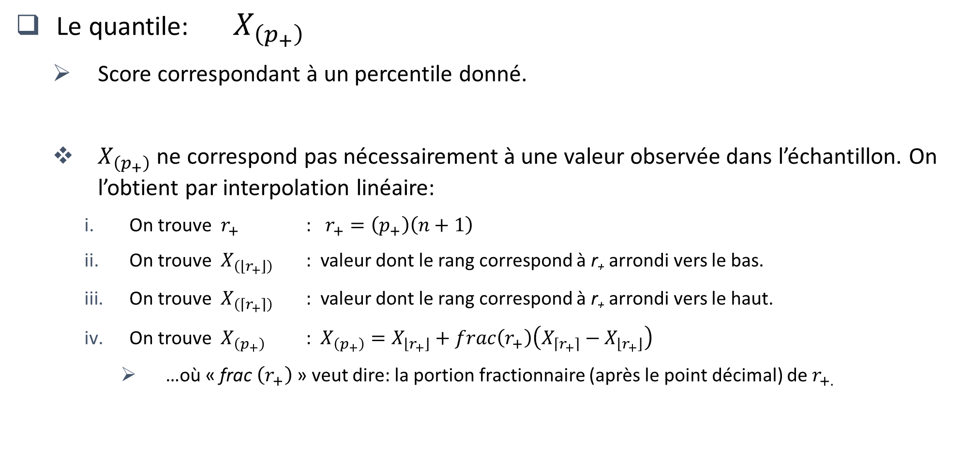
Statistiques descriptives
Le rang percentile
Le quantile: $X_{\left(p_{+}\right)}$
Score correspondant à un percentile donné.
$X_{\left(p_{+}\right)}$ ne correspond pas nécessairement à une valeur observée dans l’échantillon. On l’obtient par interpolation linéaire:
On trouve $r_{+}$ : $r_{+}=\left(p_{+}\right)\left(n+1\right)$
On trouve $X_{\left(\left\lfloor r_{+}\right\rfloor \right)}$ : valeur dont le rang correspond à r₊ arrondi vers le bas.
On trouve $X_{\left(\left\lceil r_{+}\right\rceil \right)}$ : valeur dont le rang correspond à r₊ arrondi vers le haut.
On trouve $X_{\left(p_{+}\right)}$ : $X_{\left(p_{+}\right)}=X_{\left\lfloor r_{+}\right\rfloor }+frac\left(r_{+}\right)\left(X_{\left\lceil r_{+}\right\rceil }−X_{\left\lfloor r_{+}\right\rfloor }\right)$
…où « frac $\left(r_{+}\right)$ » veut dire: la portion fractionnaire (après le point décimal) de $r_{+.}$

Slide 61
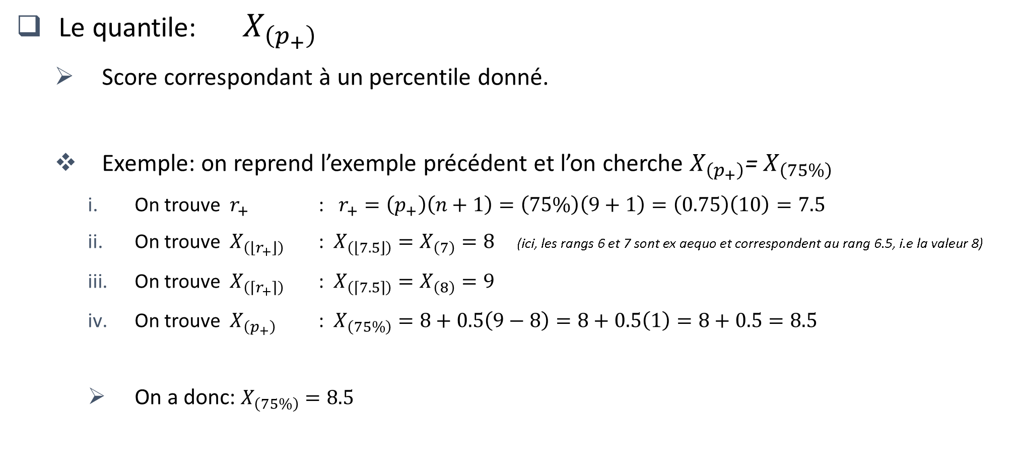
Statistiques descriptives
Le rang percentile
Le quantile: $X_{\left(p_{+}\right)}$
Score correspondant à un percentile donné.
Exemple: on reprend l’exemple précédent et l’on cherche $X_{\left(p_{+}\right)}$= $X_{\left(75\%\right)}$
On trouve $r_{+}$ : $r_{+}=\left(p_{+}\right)\left(n+1\right)=\left(75\%\right)\left(9+1\right)=\left(0.75\right)\left(10\right)=7.5$
On trouve $X_{\left(\left\lfloor r_{+}\right\rfloor \right)}$ : $X_{\left(\left\lfloor 7.5\right\rfloor \right)}=X_{\left(7\right)}=8$ (ici, les rangs 6 et 7 sont ex aequo et correspondent au rang 6.5, i.e la valeur 8)
On trouve $X_{\left(\left\lceil r_{+}\right\rceil \right)}$ : $X_{\left(\left\lceil 7.5\right\rceil \right)}=X_{\left(8\right)}=9$
On trouve $X_{\left(p_{+}\right)}$ : $X_{\left(75\%\right)}=8+0.5\left(9−8\right)=8+0.5\left(1\right)=8+0.5=8.5$
On a donc: $X_{\left(75\%\right)}=8.5$

Slide 62



Statistiques descriptives
Le rang percentile
Le quantile: $X_{\left(p_{+}\right)}$
Score correspondant à un percentile donné.
L’interpolation linéaire est illustrée ainsi:
$$valeur$$
9
8.5
8
0
$rang$ absolu
7
7.5
8

Slide 63

Statistiques descriptives
Le rang percentile
Le quantile: $X_{\left(p_{+}\right)}$
Certains quantiles portent des noms particuliers:
$X_{\left(25 \%\right)}$ = premier quartile
$X_{\left(50 \%\right)}$ = deuxième quartile
$X_{\left(75 \%\right)}$ = troisième quartile
$X_{\left(10 \%\right)}$ = premier décile
$X_{\left(20 \%\right)}$ = deuxième décile
$X_{\left(90 \%\right)}$ = neuvième décile
…

Slide 64

Statistiques descriptives
Le rang percentile
Le quantile: $X_{\left(p_{+}\right)}$
Problème du rang percentile (et donc du quantile):
On connaît la position ordinale d’une valeur, mais pas comment elle se compare quantitativement à la distribution des observations.

Slide 65
Statistiques descriptives Types
Statistiques descriptives de groupes
Statistiques d’effectifs
Statistiques de tendance centrale
Statistiques de dispersion
Statistiques de la forme de la distribution
Statistiques descriptives individuelles
Le rang absolu
Le rang percentile
La standardisation

Slide 66
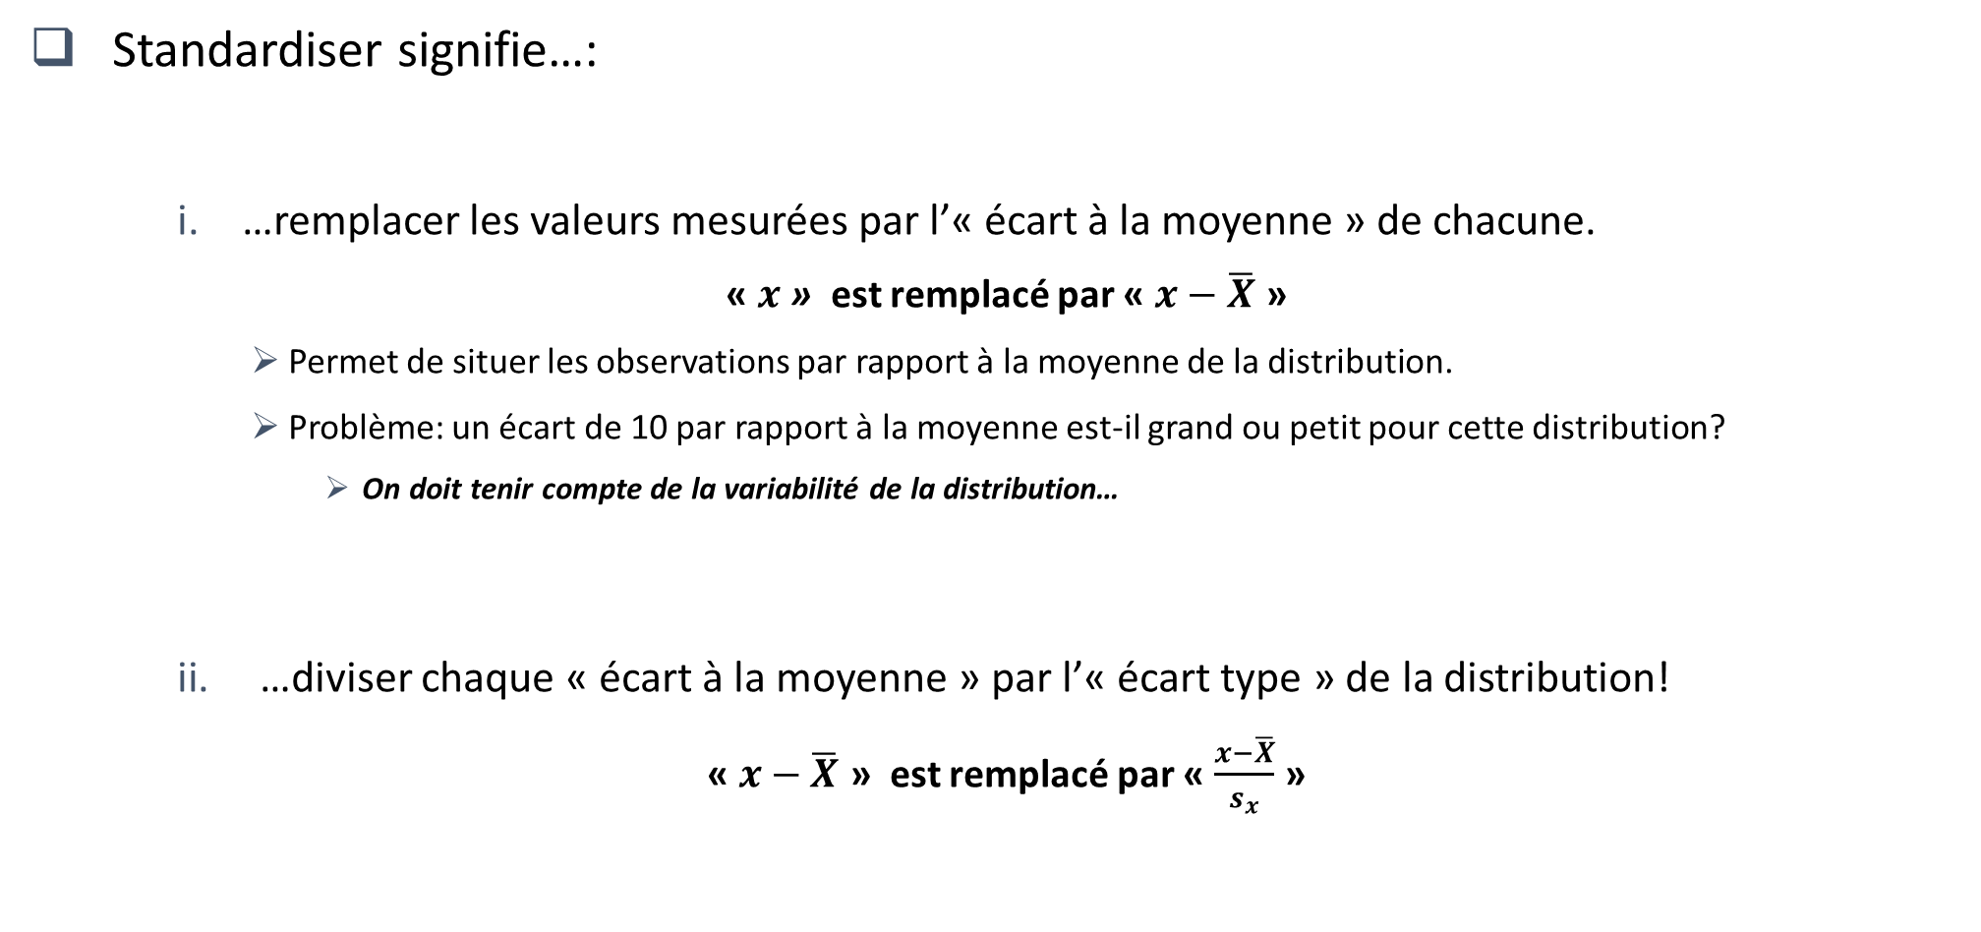
Statistiques descriptives
La standardisation
Standardiser signifie…:
…remplacer les valeurs mesurées par l’« écart à la moyenne » de chacune.
« $x$» est remplacé par « $x−\overline{X}$ »
Permet de situer les observations par rapport à la moyenne de la distribution.
Problème: un écart de 10 par rapport à la moyenne est-il grand ou petit pour cette distribution?
On doit tenir compte de la variabilité de la distribution…
…diviser chaque « écart à la moyenne » par l’« écart type » de la distribution!
« $x−\overline{X}$ » est remplacé par « $\frac{x−\overline{X}}{s_{x}}$ »

Slide 67
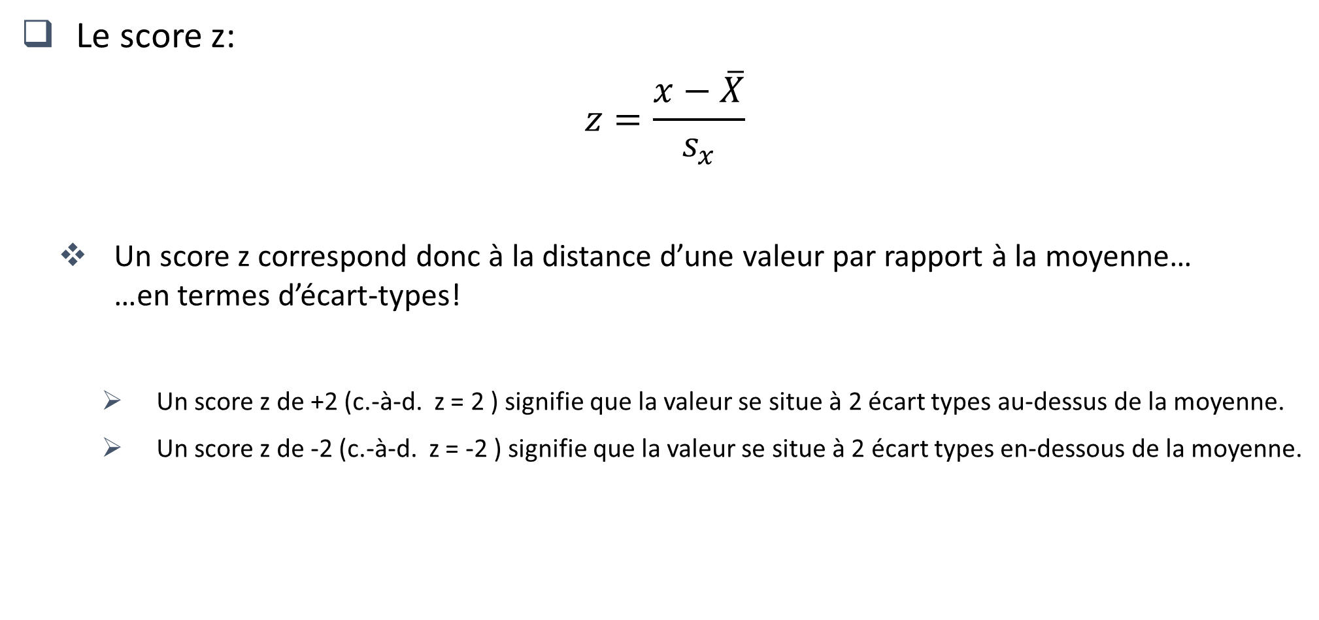
Statistiques descriptives
La standardisation
Le score z:
$$z=\frac{x−\overline{X}}{s_{x}}$$
Un score z correspond donc à la distance d’une valeur par rapport à la moyenne… …en termes d’écart-types!
Un score z de +2 (c.-à-d. z = 2 ) signifie que la valeur se situe à 2 écart types au-dessus de la moyenne.
Un score z de -2 (c.-à-d. z = -2 ) signifie que la valeur se situe à 2 écart types en-dessous de la moyenne.

Slide 68
Semaine 1
Plan de cours
Quelques notions de base
Statistiques descriptives
Exercices…!
Lectures: Cousineau (2009), ch.2-3

Slide 69
Statistiques descriptives
Question 1
Si une formule est utilisée, vous devez la présenter et vous devez laisser des traces de vos calculs. Si vous n’utilisez pas de formule ni de calcul, vous devez expliquer votre démarche.
Soit l’échantillon X = [8 10 11 11 11 12 12 12 12 13]
Quelle est la moyenne?
Quel est le mode?
Quel est la médiane?
Quelle est l’étendue?
Quelle est la variance?
Quel est l’écart type?
Quels sont la somme des carrés et les degrés de libertés lors du calcul de la variance?

Slide 70

Statistiques descriptives
Question 2
Si une formule est utilisée, vous devez la présenter et vous devez laisser des traces de vos calculs. Si vous n’utilisez pas de formule ni de calcul, vous devez expliquer votre démarche.
Soit un échantillon Y où : $\overline{Y}=12, \sum_{i=1}^{n}{Y_{i}=}132 et s_{Y}=11$
Quel est l’effectif? (2 pts)
Quelle est la somme des carrés? (2 pts)

Slide 71
Statistiques descriptives
Question 3
Si une formule est utilisée, vous devez la présenter et vous devez laisser des traces de vos calculs. Si vous n’utilisez pas de formule ni de calcul, vous devez expliquer votre démarche.
Soit un échantillon X = [8 10 11 11 11 12 12 12 12 13].
Présentez un tableau ayant quatre colonnes :
Valeur
Rang absolu
Rang percentile
Score z

